Slide 1
DEPARTAMENTO DE CIENCIAS ECONÓMICAS, ADMINISTRATIVAS Y DE COMERCIO
CARRERA DE INGENIERÍA EN COMERCIO EXTERIOR Y NEGOCIACIÓN INTERNACIONAL
TRABAJO DE TITULACIÓN
“ANÁLISIS DE LAS IMPORTACIONES DE MEDICAMENTOS DE LA SUBPARTIDA ARANCELARIA 3004.10.10.00 DESDE COLOMBIA Y EL IMPACTO EN EL MERCADO ECUATORIANO DURANTE EL PERIODO 2014 - 2017”
Autores:
Stefany Lisseth Durán Gómez
Richard Sebastián Echeverría Vergara
Tutor: Ing. Ramiro Rivera

Slide 2
ANTECEDENTES
Segunda más importante a nivel mundial
Modelo de Industrialización por Sustitución de Importaciones
Favoreció a las empresas transnacionales
Sustitución de importación de productos terminados por materia prima
1960 Procesamiento de fármacos importados
Desarrollo de la industria en Latinoamérica (50% y 70%)
2009
Licencias obligatorias y Empresa Pública de Fármacos (Enfarma EP)
2016 Enfarma EP entra en liquidación
2011
Subastas inversas
2015
LORTI – Código liberatorio del IVA
2017
Producción nacional cubre el 19% de la demanda interna

Slide 3
PLANTEAMIENTO DEL PROBLEMA
Nivel de producción nacional
Características de compra
Investigación y desarrollo
Incidencia en el mercado nacional

Slide 4
OBJETIVO GENERAL
OBJETIVOS ESPECÍFICOS
Analizar las importaciones de medicamentos colombianos de la subpartida arancelaria 3004.10.10.00 y el impacto en el mercado ecuatoriano durante periodo 2014-2017.
Identificar el volumen de importaciones, la capacidad de producción nacional y su participación en el mercado.
Determinar las características relevantes de medicamentos que inciden en la decisión de compra.
Definir las causas de la limitada diversidad de medicamentos ecuatorianos.
Analizar las normativas legales vigentes en el Ecuador que causan problemas en el desarrollo del sector farmacéutico.

Slide 5
TEORÍAS
Teoría pura y monetaria
Teoría pura se refiere al análisis de valor aplicado al intercambio internacional.
Teoría monetaria permite conocer cómo se encuentra actualmente el flujo de cambio.
Teoría de la Disponibilidad
Comercio surge por las diferencias entre la carencia o existencia de los recursos.

Slide 6
POLÍTICA FARMACÉUTICA
Ley Orgánica de Salud
Art. 154.- El Estado garantizará el acceso y disponibilidad de medicamentos de calidad y su uso racional, priorizando los intereses de la salud pública sobre los económicos y comerciales. Promoverá la producción, importación, comercialización, dispensación y expendio de medicamentos genéricos con énfasis en los esenciales.
Política Nacional de Medicamentos
Garantizar el acceso de medicamentos
Apoyar el uso de medicamentos relación costo – beneficio
Ley de la Producción, Importación, Comercialización y Expendio de Medicamentos Genéricos de Uso Humano
Genéricos: aquellos que se registran y comercializan con la Denominación Común Internacional del principio activo o con una denominación genérica conocida internacionalmente
Impulsar la producción nacional de medicamentos (I+D)
Asegurar que los medicamentos correspondan con las exigencias internacionales
Garantizar la transparencia en los procesos de adquisición de medicamentos e insumos
Fijación de precios diferenciados
Regulación sanitaria y control de calidad
Control de la prescripción
Almacenamiento y dispensación

Slide 7
INFORME DEL SECTOR FARMACÉUTICO ECUATORIANO
Empresas
Sector privado
Sector público
Producción, acondicionamiento y/o venta
Abastece mediante compras públicas
75% importados
88% importados
Importaciones
Desarrollo productivo y exportador
Medicamentos terminados
Principios activos o farmoquímicos
Colombia 2017
(FOB $ 127 millones)
México
Alemania
Asociación de Laboratorios Farmacéuticos Ecuatorianos (ALFE)
Industria Farmacéutica de Investigación e Innovación (IFI)
Asociación Latinoamericana de Industrias Farmacéuticas (ALIFAR)

Slide 8
INFORME DEL SECTOR FARMACÉUTICO COLOMBIANO
Cámara de la Industria Farmacéutica de La Asociación Nacional de Empresarios de Colombia
(57)
Asociación de Laboratorios Farmacéuticos de Investigación y Desarrollo
Afidro
(25 multinacionales)
Asociación de Industrias Farmacéuticas
Asinfar
(26 nacionales)
Bogotá
66% empresas manufactureras y 65% mayoristas
300 laboratorios farmacéuticos nacionales y extranjeros
Pionero en reglamentación farmacéutica y líder en procesos manufactureros
Instituto Nacional de Vigilancia de Medicamentos y Alimentos de Colombia (Invima)
Ente de referencia internacional
82% importaciones, 47% exportaciones
Crecimiento:
4.95% para genéricos, 5.91% para medicamentos patentados

Slide 9
TRABAS PARA LA IMPORTACIÓN
Registro Sanitario
Inscripción/Homologación Solicitud VUE
Inscripción o certificación $2.258,41
Etiquetado
“MEDICAMENTO GENÉRICO”
Aranceles Subpartida 3004.10.10.00
CAN
Genéricos $565,21
Vigencia mínima 5 años
Reglamento de Registro Sanitario para Medicamentos en General
Etiquetas externas e internas redactadas en español y en caracteres claramente legibles e indelebles
Certificado de Origen
Advalorem 5%
FODINFA 0,5%
IVA 12%
Ley Orgánica de Salud
Art. 140: Prohibida importación

Slide 10
DISEÑO METODOLÓGICO
Enfoque de la investigación mixto
Tipología
Finalidad
Medios utilizados para obtener información
Control de variables
Alcance
Pura ya que se mantiene en el marco teórico
Documental
No experimental
Descriptiva
Variables
Número de empresas nacionales que producen medicamentos
Porcentaje de producción en el mercado ecuatoriano
Características determinantes de compra
Importaciones de medicamentos colombianos
Porcentaje de participación en la balanza comercial
Tipo de cambio del peso colombiano
Problemas para el desarrollo del sector farmacéutico

Slide 11
RESULTADOS

Slide 12
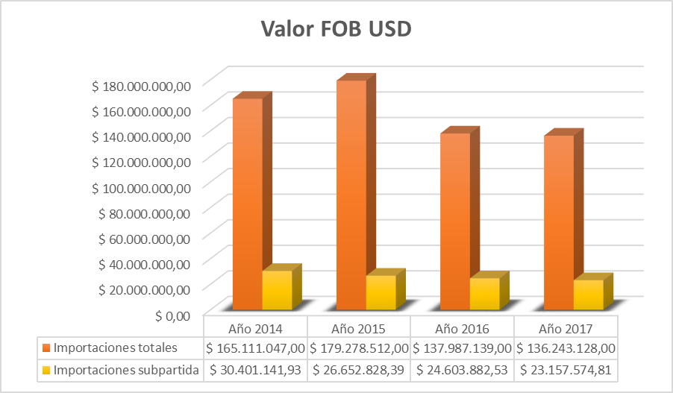
VOLUMEN DE IMPORTACIONES DE MEDICAMENTOS
AÑO | PORCENTAJE
2014 | 18.41%
2015 | 14.87%
2016 | 17.83%
2017 | 16.99%

Slide 13
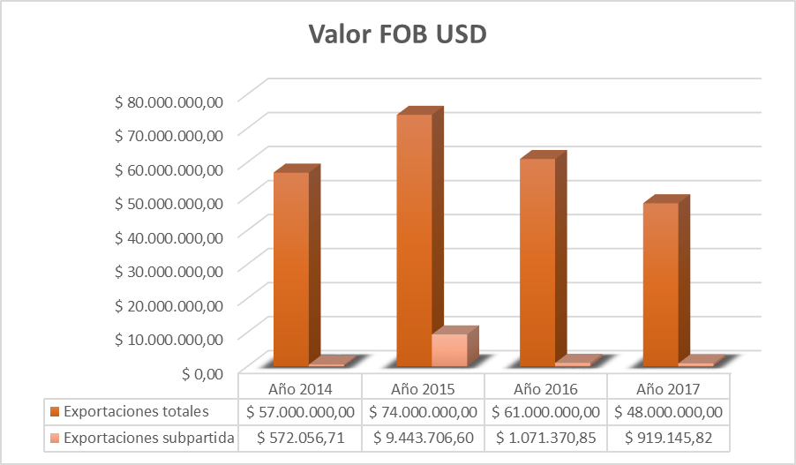
VOLUMEN DE EXPORTACIONES DE MEDICAMENTOS DESDE ECUADOR
AÑO | PORCENTAJE
2014 | 1%
2015 | 12.76%
2016 | 1.77%
2017 | 1.91%

Slide 14
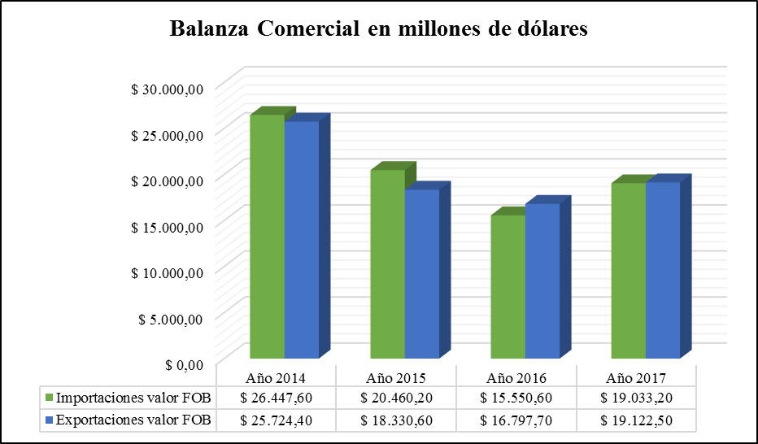
BALANZA COMERCIAL

Slide 15
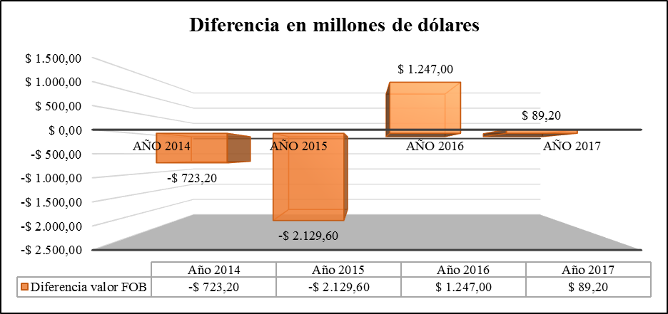
DIFERENCIA ENTRE EXPORTACIONES E IMPORTACIONES

Slide 16
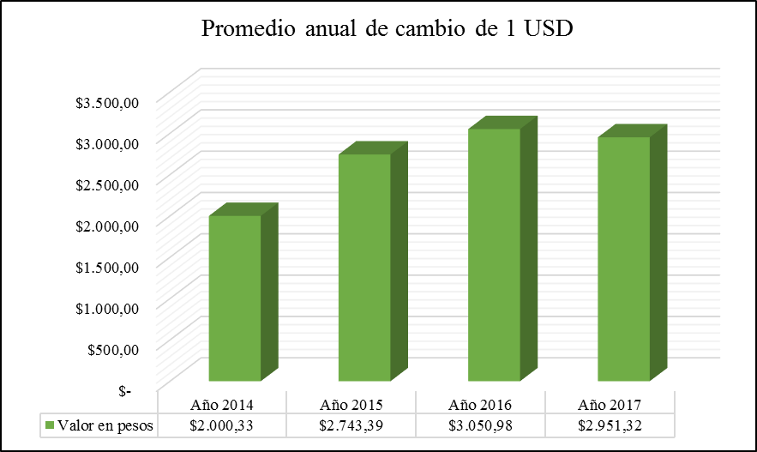
ANÁLISIS DEL TIPO CAMBIARIO

Slide 17
MEDICAMENTOS GENÉRICOS Y DE MARCA IMPORTADOS
SUBPARTIDA ARANCELARIA 3004.10.10.00
Lista de Medicamentos Incluidos en el Certificado Sanitario de Provisión de Medicamentos
46 tipos de medicamentos importados
10 tipos también se fabrican en Ecuador
Variación de precios unitarios promedio de importación
Precios de medicamentos de venta libre varían
Crecimiento del precio promedio $6,58 se mantiene desde 2012
Precios de medicamentos nuevos estabilizados
3004.10.10.00 Regulados por la fijación de precios de medicamentos de uso y consumo humano (Estratégicos)
Bencilpenicilina Benzatínica o Penicilina G Benzatinica
Ceftriaxona
Claritromicina
Dicloxacilina
Furosemida
Meropenem
Penicilina G Sódica
Piperacilina + Tazobactam
Sultamicilina
Tramadol.

Slide 18
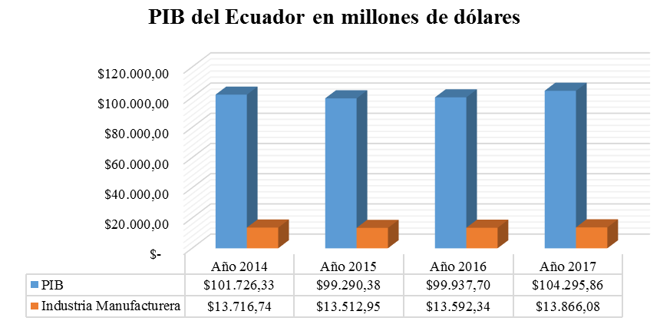
PARTICIPACIÓN DEL SECTOR FARMACÉUTICO EN EL PIB
Valor monetario de todos los bienes y servicios finales
Se utiliza para medir la riqueza
Una de las 4 industrias más importantes
Durante el periodo 2014 – 2017 la industria ha contribuido con un aporte promedio de 13.5% anual

Slide 19
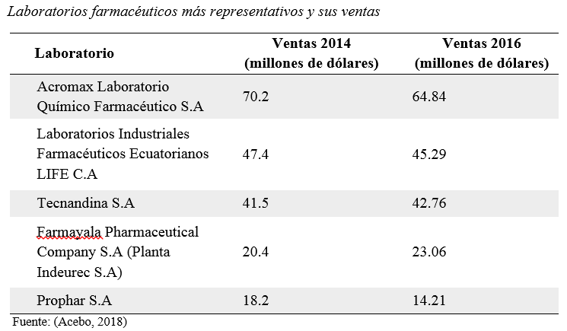
PRODUCCIÓN NACIONAL ANUAL DE MEDICAMENTOS
PARTICIPACIÓN EN EL MERCADO
Laboratorios locales producen 19% de la demanda interna
81% se importa
Producen $200 millones anuales
Capacidad instalada $500 millones
Participación en el mercado nacional 15,55%
Desarrollan genéricos con materia prima importada

Slide 20
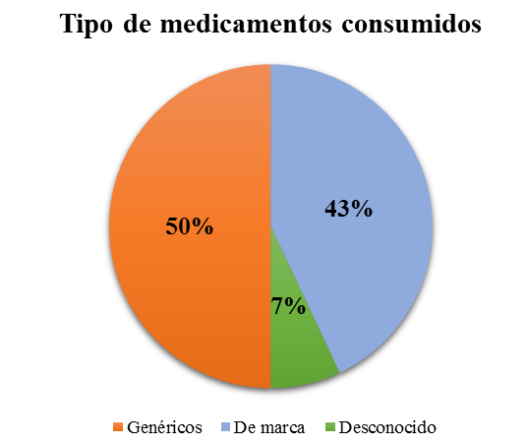
COMPRA Y CONSUMO DE MEDICAMENTOS EN ECUADOR
Gasto medicinas (familia)
12% ingresos
ARCSA
13.451 medicamentos registrados
69.6% marca
$48 y $72
Hasta $120
30.4% genéricos
13.6% venta libre
86.4% se expende bajo prescripción médica
Genéricos
Acogidos por menor precio
Mismos efectos terapéuticos
Marca
Inversión, investigación, publicidad y difusión
Mayor confianza, posicionamiento, lealtad
Desconocido
El consumo de genéricos o marca le es indiferente
Fácil acceso
Única opción

Slide 21
REGULACIÓN APLICABLE PARA LA INDUSTRIA FARMACÉUTICA
INCIDENCIA EN EL MERCADO NACIONAL
Marco legal
La Constitución de la República del Ecuador
Ley Orgánica del Sistema Nacional de Salud
Ley Orgánica de Regulación y Control del Poder de Mercado
Ley de Producción, Importación, Comercialización y Expendio de Medicamentos Genéricos de Uso Humano
los gastos de promoción y publicidad no se consideran parte de la estructura de costos para el análisis de fijación de precios
Ley de Medicamentos Genéricos (2000)
Instituciones públicas emplear fármacos equivalentes a los patentados, y promovía la reducción del margen de beneficio por la venta de medicamentos patentados
Ley de Producción, Importación, Comercialización y Expendio de Medicamentos de Uso humano
20% producción nacional de genéricos
Fijación de precios basándose en los márgenes de utilidad máximos según el desempeño de la industria
Reglamento para la Fijación de Precios de Medicamentos de Uso y Consumo Humano (2014)
Régimen regulado: precio techo de los medicamentos estratégicos y nuevos, que será la mediana de los precios de venta al público del mercado privado, para cada segmento del mercado
Reducción del 30% del precio para cada producto
Fabricante e importador 20%
Distribuidoras 10%
Locales de expendio 20% marca y 25% genéricos

Slide 22
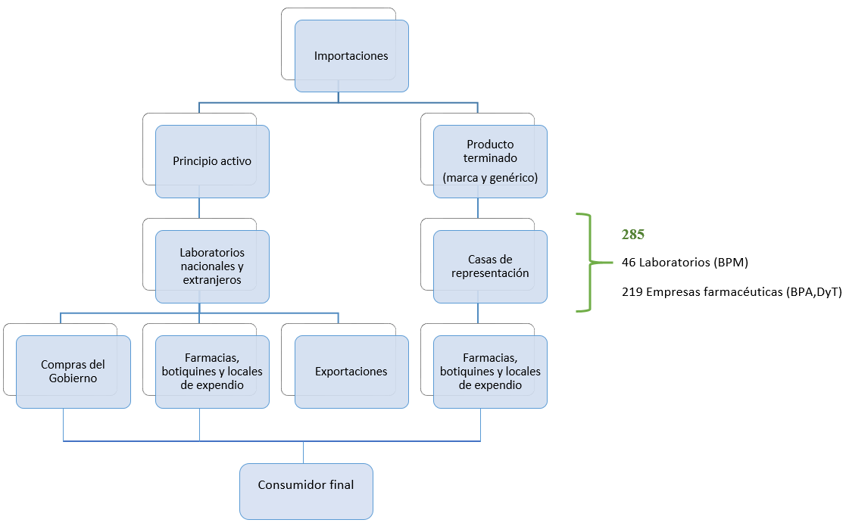
ESTRUCTURA DEL MERCADO FARMACÉUTICO

Slide 23
CONTROL Y FUNCIONAMIENTO DE ESTABLECIMIENTOS FARMACÉUTICOS
Laboratorios farmacéuticos:
Deberán contar con un responsable técnico,
Obtener previamente el Certificado de Buenas Prácticas de Manufactura,
Contar con la categorización otorgada por el MIPRO.
Distribuidoras farmacéuticas y casas de representación de medicamentos:
Deberán contar con un responsable técnico para su funcionamiento,
Deberán obtener la Certificación de Buenas Prácticas de Almacenamiento, Distribución y Transporte de Medicamentos.
Distribuidoras farmacéuticas deben contar con el documento que autorice su funcionamiento por parte del titular del registro sanitario del medicamento en el país,
Casas de representación deben tener la lista de laboratorios representados y su respectivo país de origen; y el poder otorgado por la casa matriz debidamente apostillado en el país de origen.
La ARCSA contará con un registro de los incumplimientos y expediente del desempeño de cada responsable técnico.
Para la venta, los establecimientos autorizados deben entregar de manera obligatoria la factura o nota de venta.

Slide 24
PROPUESTA
1. Poder de negociación de los compradores o clientes
2. Poder de negociación de los proveedores o vendedores
3. Amenaza de nuevos competidores entrantes
4. Amenaza de productos sustitutos
5. Rivalidad entre los competidores
La propuesta se fundamenta en 2 pilares basados en la educación, investigación y política que permitirán el crecimiento de la industria:
El primer pilar es promover el estudio de las ciencias que se relacionan con la industria farmacéutica.
El segundo pilar es el gobierno negociando con el sector privado.
5 Fuerzas de Porter

Slide 25
ESTRATEGIA
Asociaciones estratégicas adoptando el modelo de Colombia
El poder de negociación de los proveedores o vendedores
Innovación/desarrollo de la producción nacional de principios activos indispensables para la fabricación
Cubrir la demanda interna
Diversificación de medicamentos genéricos y de marca
Aprovechamiento total de la capacidad instalada, aumentar volúmenes de producción
Fortalecer sus estrategias de mercadeo para lograr posicionamiento

Slide 26
CONCLUSIONES
Se puede apreciar que se han registrado 4.264 importaciones de diferentes países, donde se destacan 1.713 que provienen del vecino país de Colombia, frente a 191 exportaciones a diferentes países bajo la misma subpartida arancelaria, con solo 8 de estas exportaciones se realizaron hacia tierras colombianas.
La balanza comercial ecuatoriana desde hace varios años se concentra principalmente en la exportación de petróleo y productos agropecuarios sin mucha transformación, mientras que se importa productos terminados, maquinaria y equipos que no pueden ser producidos competitivamente en el país.
En lo que respecta a las leyes y reglamentos que regulan toda la actividad de los diferentes actores involucrados en la fabricación, comercialización, importación y distribución de medicamentos, existen varias normativas para poder cubrir situaciones específicas que puedan presentarse.
Las empresas que poseen patentes suelen explotar el derecho de exclusividad y esto provoca que el precio sea elevado, las licencias obligatorias otorgadas por el Servicio Nacional de Derechos Intelectuales (SENADI) rompe ese derecho y permite que otras empresas compitan con genéricos a precios más bajos.
Las características que inciden en la decisión de compra se presentan 2 importantes como son la marca y el precio, los medicamentos genéricos representan el 50% de la preferencia, mientras que el 43% de la población prefiere los medicamentos de marca.
Existen varias razones para que el cambio entre el peso colombiano y el dólar haya aumentado entre los años 2014 y 2017, las principales han sido la caída del precio del barril de petróleo, la reducción en la inversión extranjera y la disminución en las exportaciones.

